Slide 1
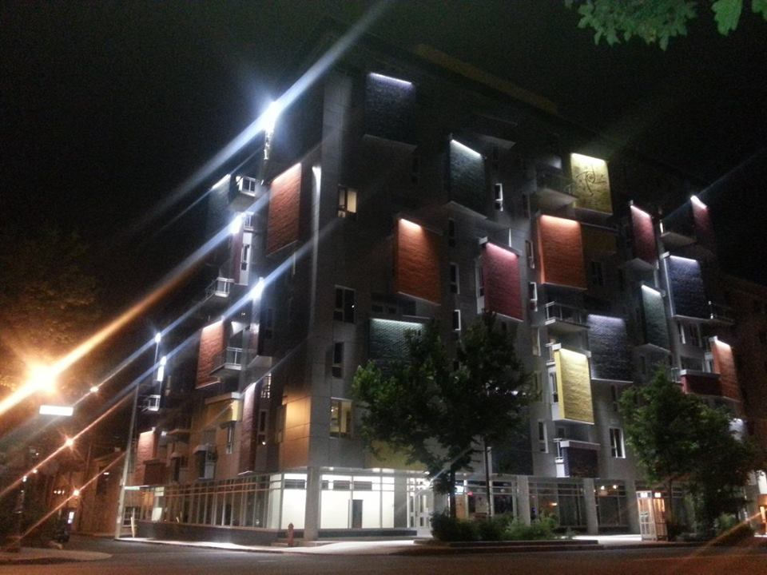
SHERPA un immeuble haut en couleurs: Créons de la communauté!

Slide 2
Quelques portraits de nos locataires
Coralie, itinérante pendant une dizaine d’années, toxico, SM, judiciarisée, a perdu ses 2 enfants (décès de 1 et pas de nouvelles de l’autre depuis 5 ans) résidente de Sherpa. Fréquente Sherpa et est très impliquée dans la vie interne.
Sylvain, SM habitué des services et des hospitalisations, artiste. Mais à Sherpa c’est un employé. Locataire qui a brisé l’isolement. Il s’est fait des amis et en décembre il a passé son premier Noël depuis longtemps en bonne compagnie.

Slide 3
Quelques portraits de nos locataires (2)
Bruno reçoit des services de Pech (SM et Toxico). Il est en rétablissement mais, un collègue dans Sherpa.
Achwak, mère de famille ayant un enfant est sans emploi. Immigrante. Aide à l’insertion socio professionnelle à SHERPA. Débute en emploi prochainement.
« Pech est une fleur dont toutes les pétales ont beaucoup de savoir. J’admire son âme, elle est si spirituelle. Quelle beauté qu’elle cultive. Merci! -Jovana, locataire-
Point commun entre tous: Faibles revenus, faible réseau social, marqués socialement (préjugés et exclusion sociale).

Slide 4
Logement premier facteur de rétablissement…. Oui mais pas le seul!
Constat: L’approche psychosociale centrée sur les forces et le rétablissement ne mène pas automatiquement les personnes à une véritable participation citoyenne.
Qualité de vie et mieux être doivent faire partie intégrante de nos approches, il faut réinventer le manuel de la vie citoyenne!
Proactivité et contamination positive, sortir des approches psychosociales individuelles.

Slide 5
Des pratiques en lien avec la vie citoyenne:
Dosage entre la sécurité et l’audace
Attitude de responsabilisation en lien avec la vie citoyenne
    À sherpa, les locataires ont créé une mini communauté, de la solidarité.
    Comité des locataires
    Page facebook (groupe fermé réservée aux locataires)
    Comité toit vert
    Épluchette de blé d’inde
Aller chercher les forces des gens et surtout soutenir!

Slide 6
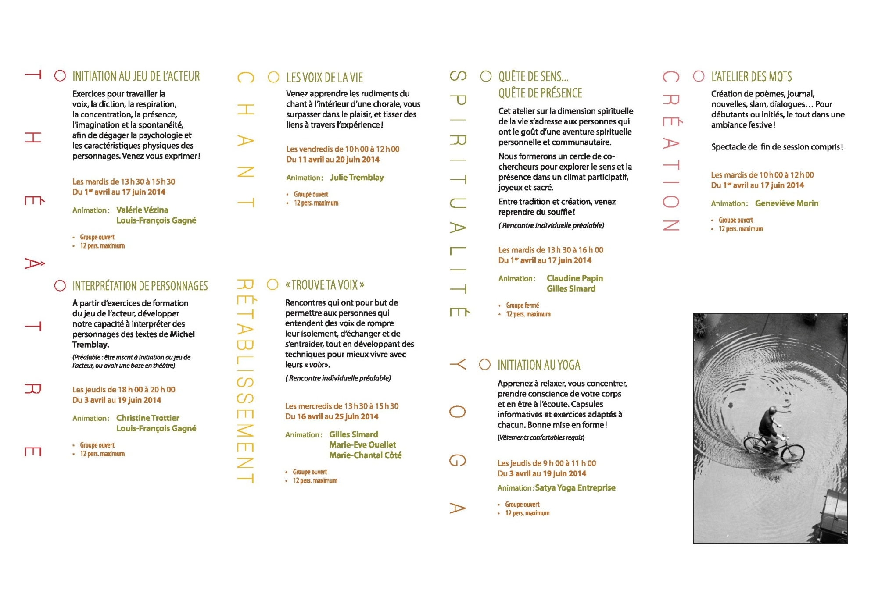

Slide 7
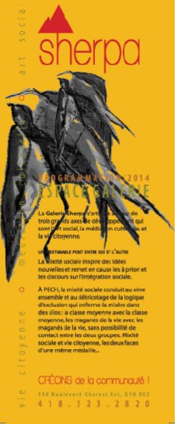
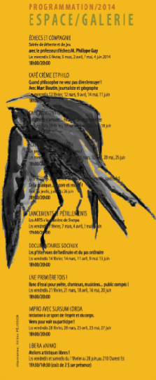
VIE CITOYENNE
ART SOCIAL
MÉDIATION CULTURELLE

Slide 8
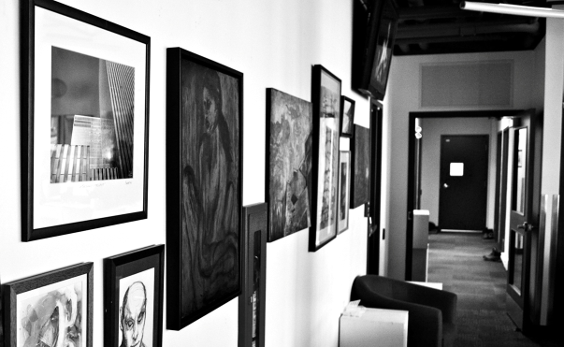
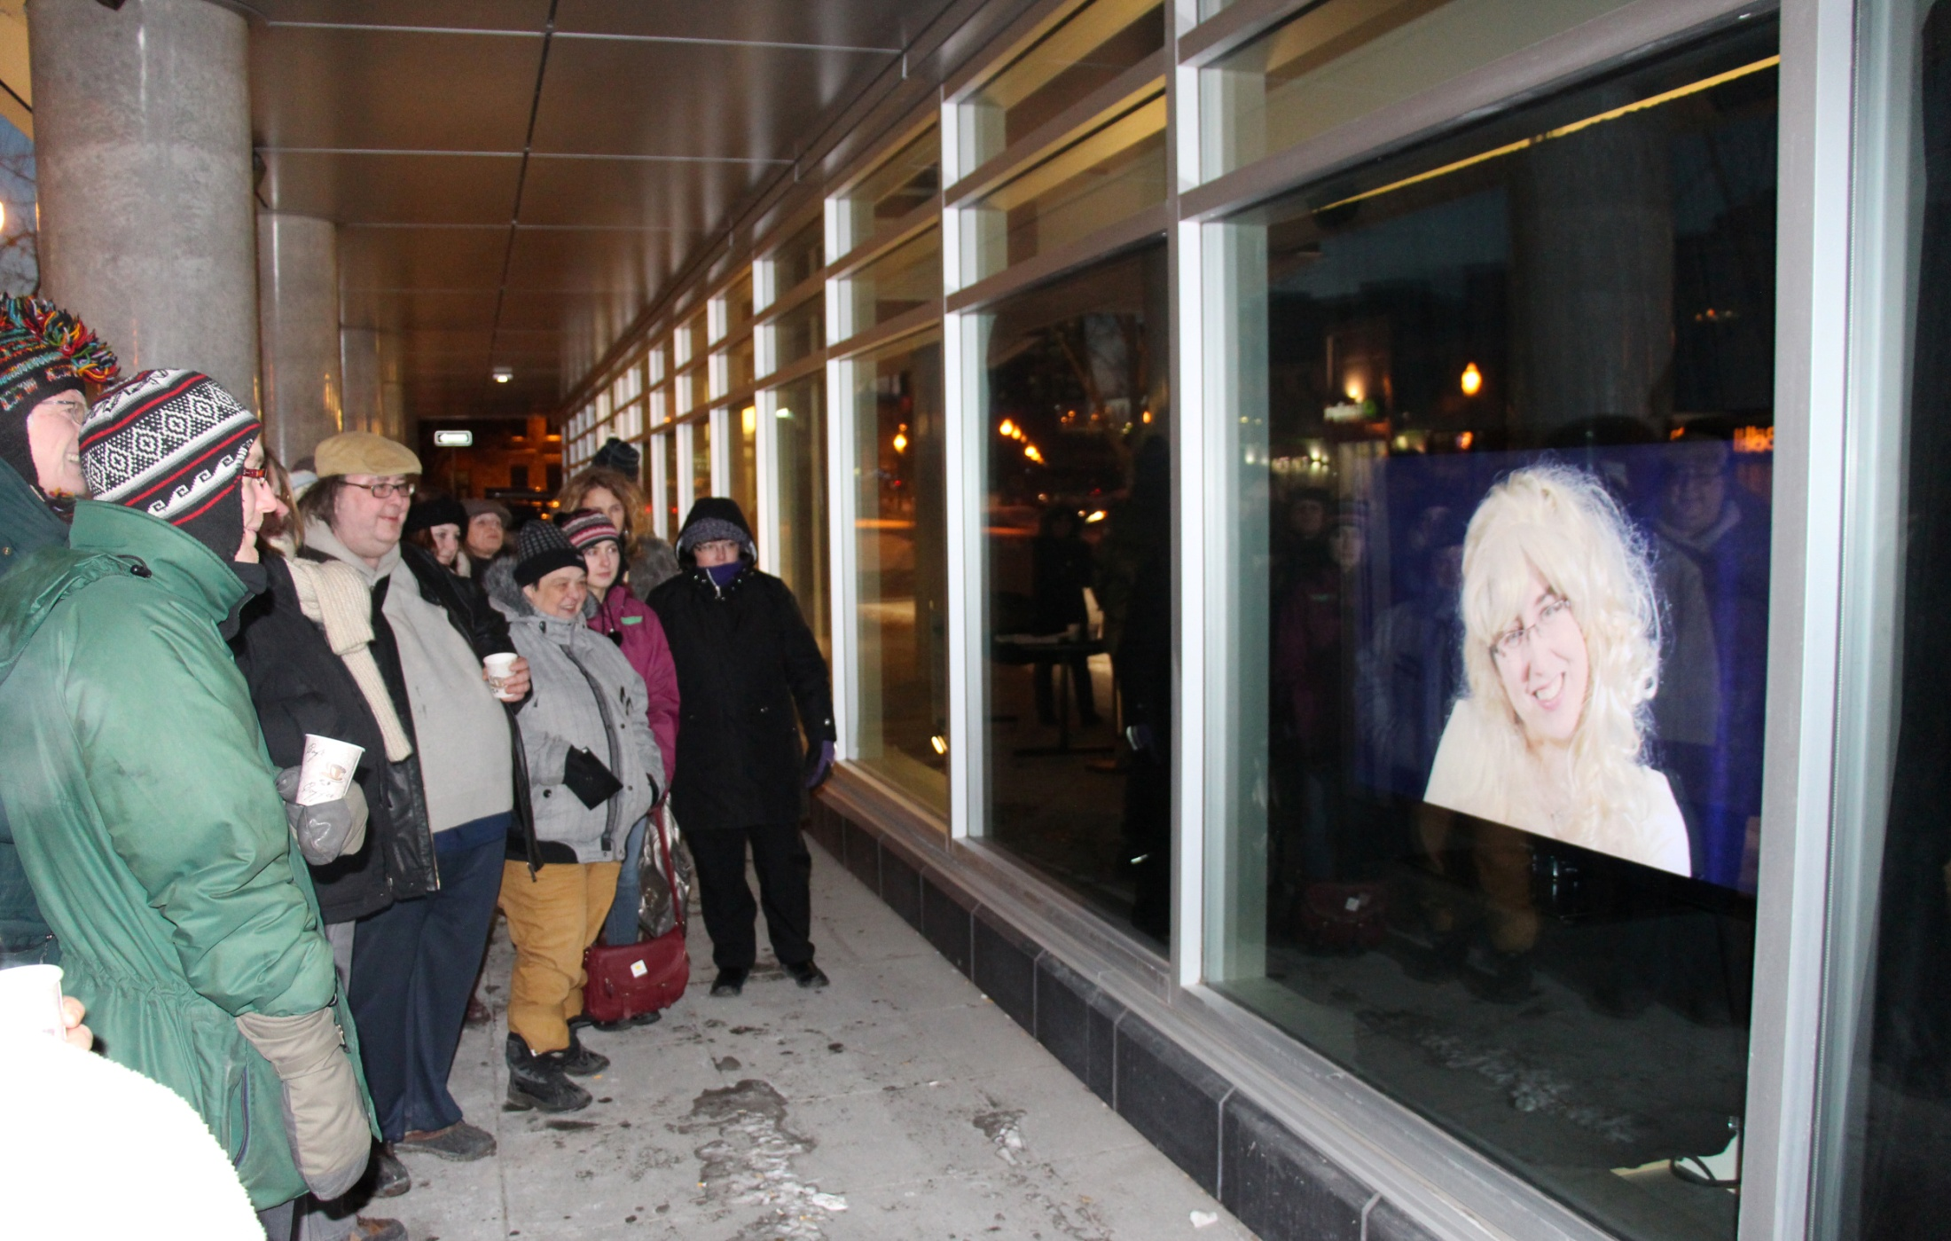
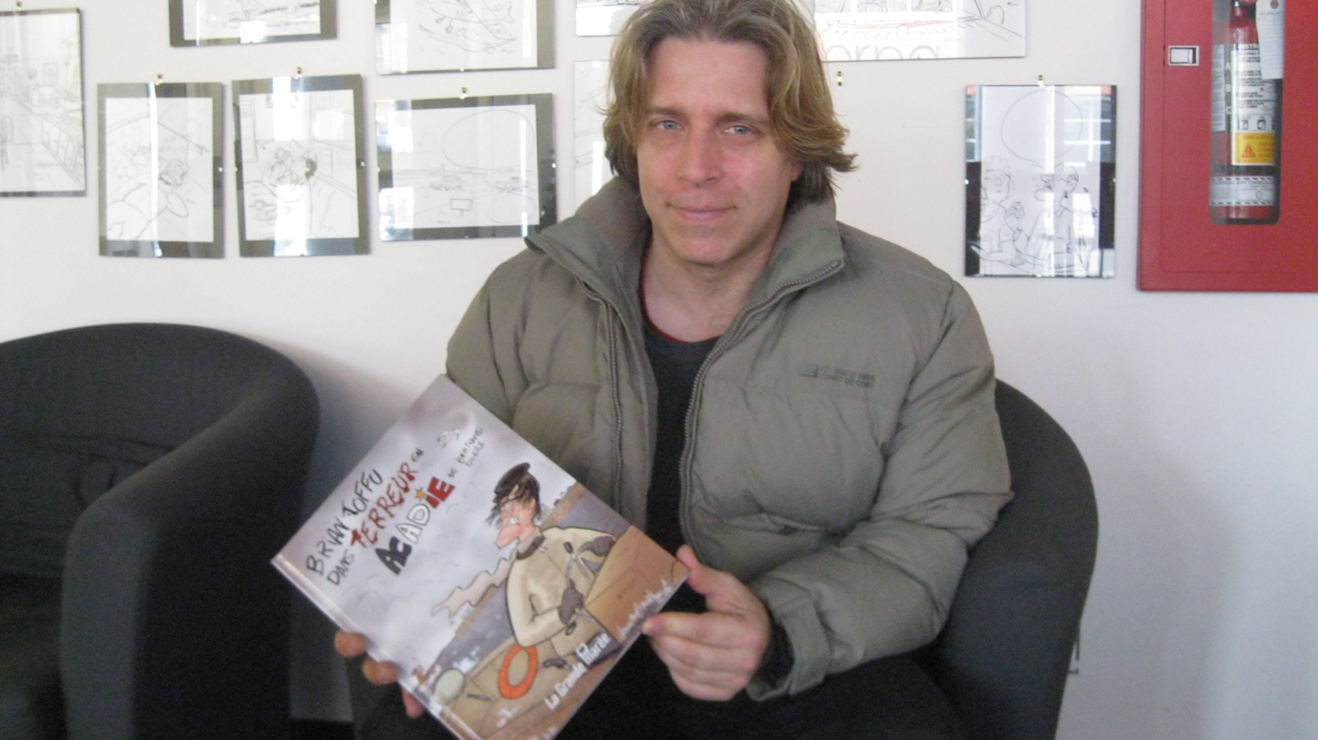
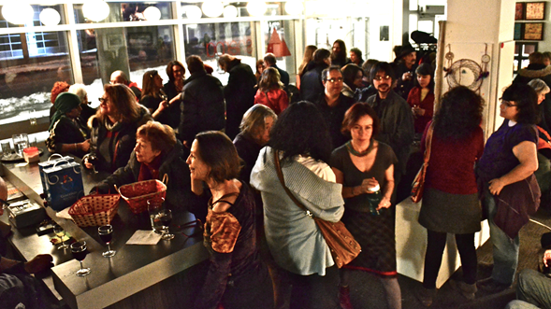
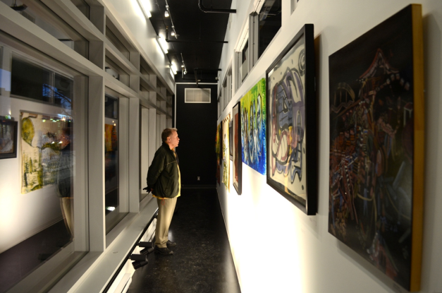
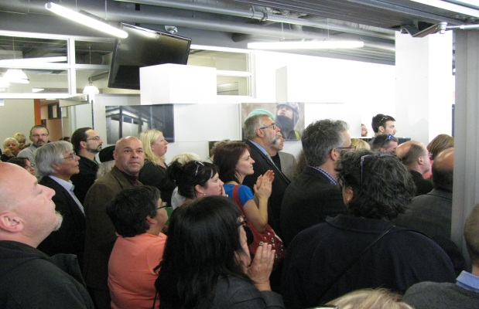
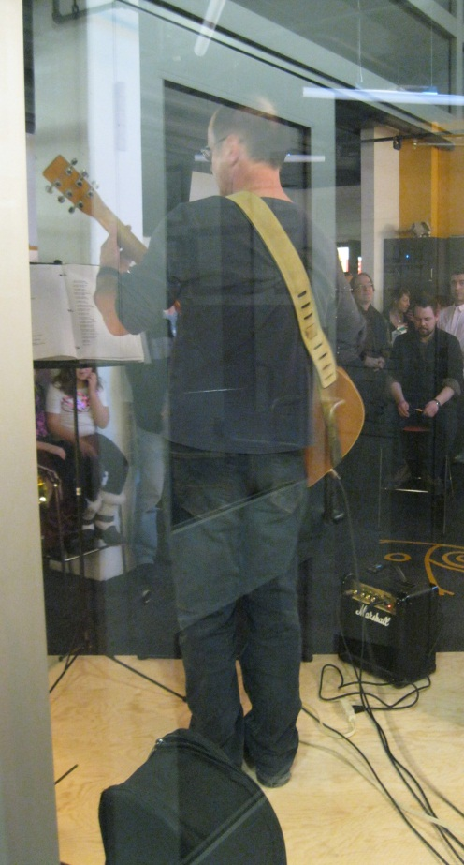
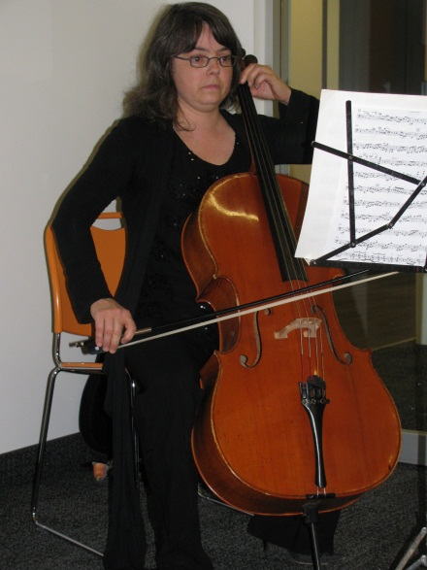
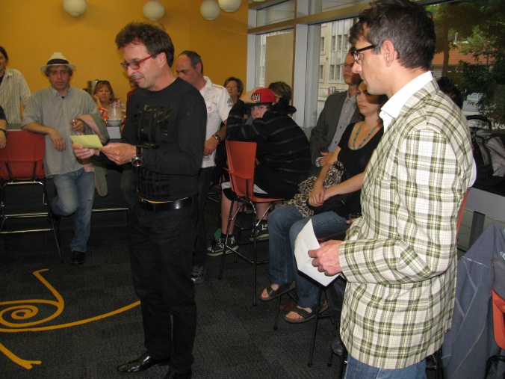
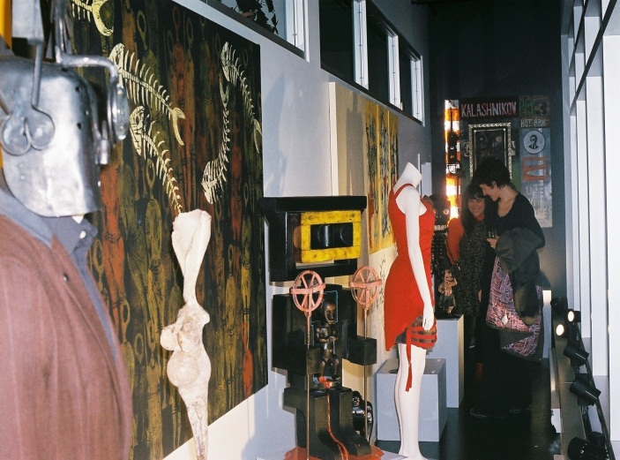
LANCEMENTS ET VENISSAGES

Slide 9
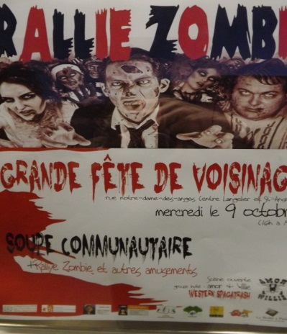
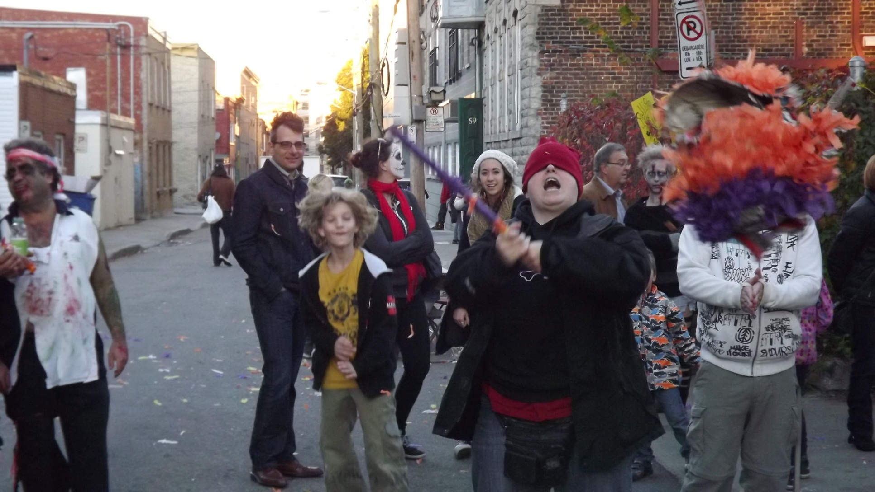
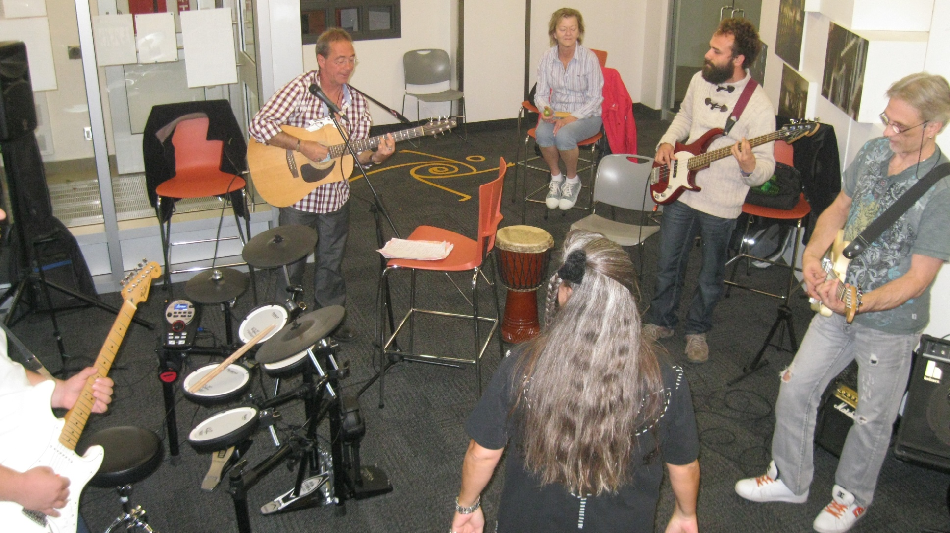
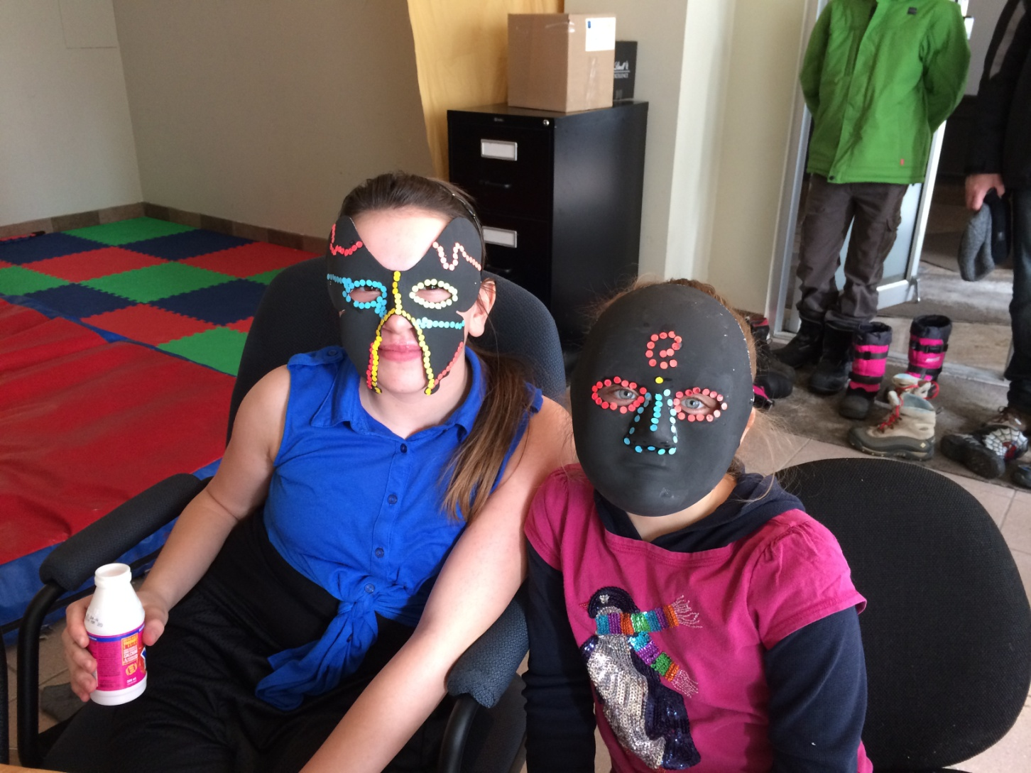
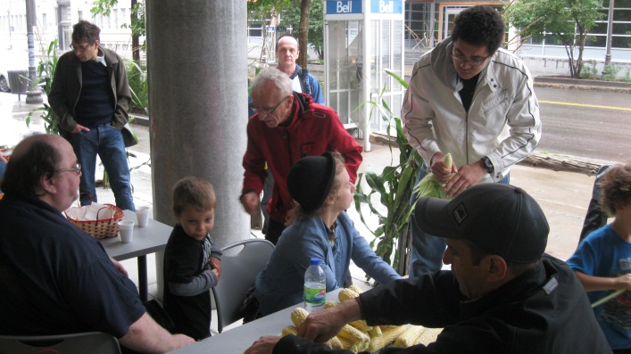
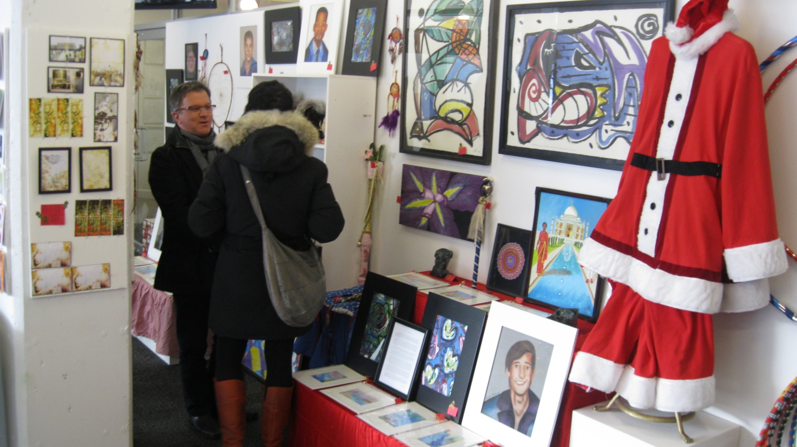
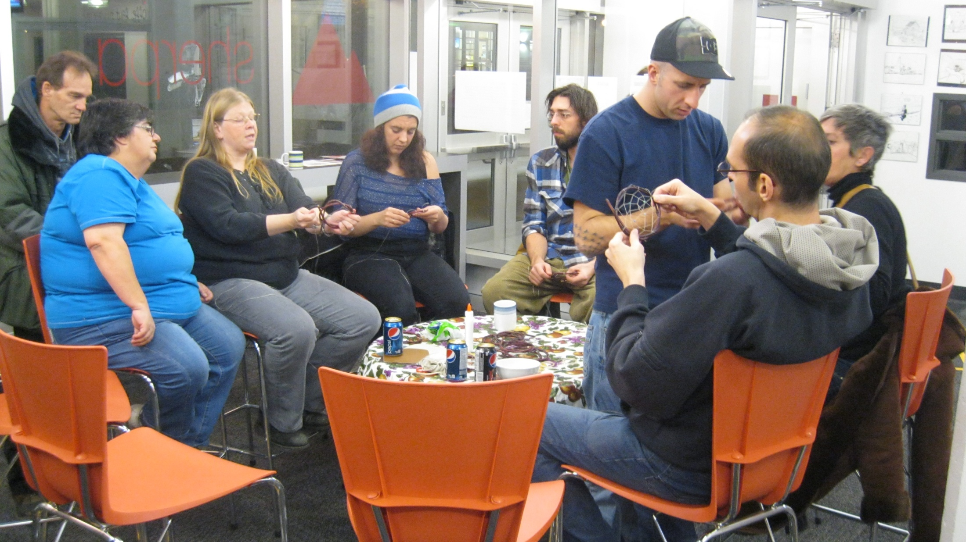
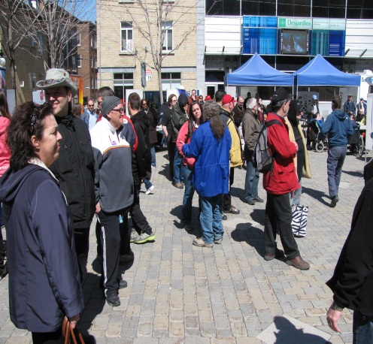
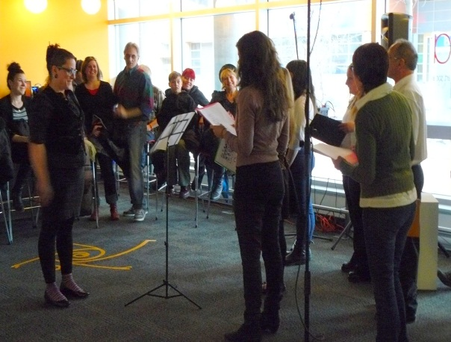
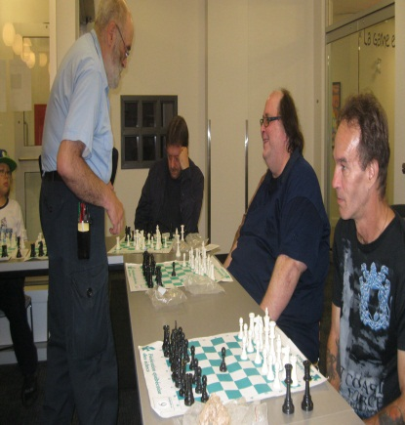
DES ACTIVITÉS

Slide 10
Des pratiques en lien avec la qualité de vie et le mieux être
Ateliers, formations et activités diverses données par des professionnels qui n’ont pas de formation en santé mentale.
Une programmation ouverte à tous, inclusive.
Un lieu de vie citoyen qui favorise la rencontre et les échanges.
Services de médiation culturelle (« trainspotting », jam,…)

Slide 11
Des pratiques en lien avec la communauté
Références aux organismes existants dans la communauté et faire des ponts (CJC, Centre communautaire l’Amitié, etc.)
Participation active: Forum de La ligue des droits QC, Table de quartier l’Engrenage, fêtes de voisinage, comité voisinage etc.
Exemple: Groupe de cuisine collective à Centre Le Bourg-Joie

Slide 12
Sherpa ou créer des opportunités
Activités au centre de rétablissement offerts sur une base volontaire : «Vie citoyenne, art social et médiation culturelle »
Comité des utilisateurs actif
Bénévolat
Décloisonnement
Développement de la pensée critique (Folie Culture)

Slide 13
Quand l’envie de redonner s’installe
De plus en plus de gens veulent s’impliquer bénévolement
Espace qui permet le par et pour citoyen

Slide 14
Les défis rencontrés!
Sortir de l’intervention individuelle stricto sensus ou comment passer de la dépendance à l’intervenant à la vie dans la communauté.
Le dosage entre la sécurité et l’audace
Apprendre les codes sociaux et la démocratie
L’apprentissage de la responsabilisation en tant que personne et aussi comme citoyen
La citoyenneté : de nouvelles responsabilités et devoirs qui donnent des droits!
Apprendre à redonner à l’autre!

Slide 15
MERCI!

